Slide 1
Aplicații practice ale microcontrolerelor – Proiect 2 (APMPr2)
Senzor ultrasonic de distanță (DIY)

Slide 2
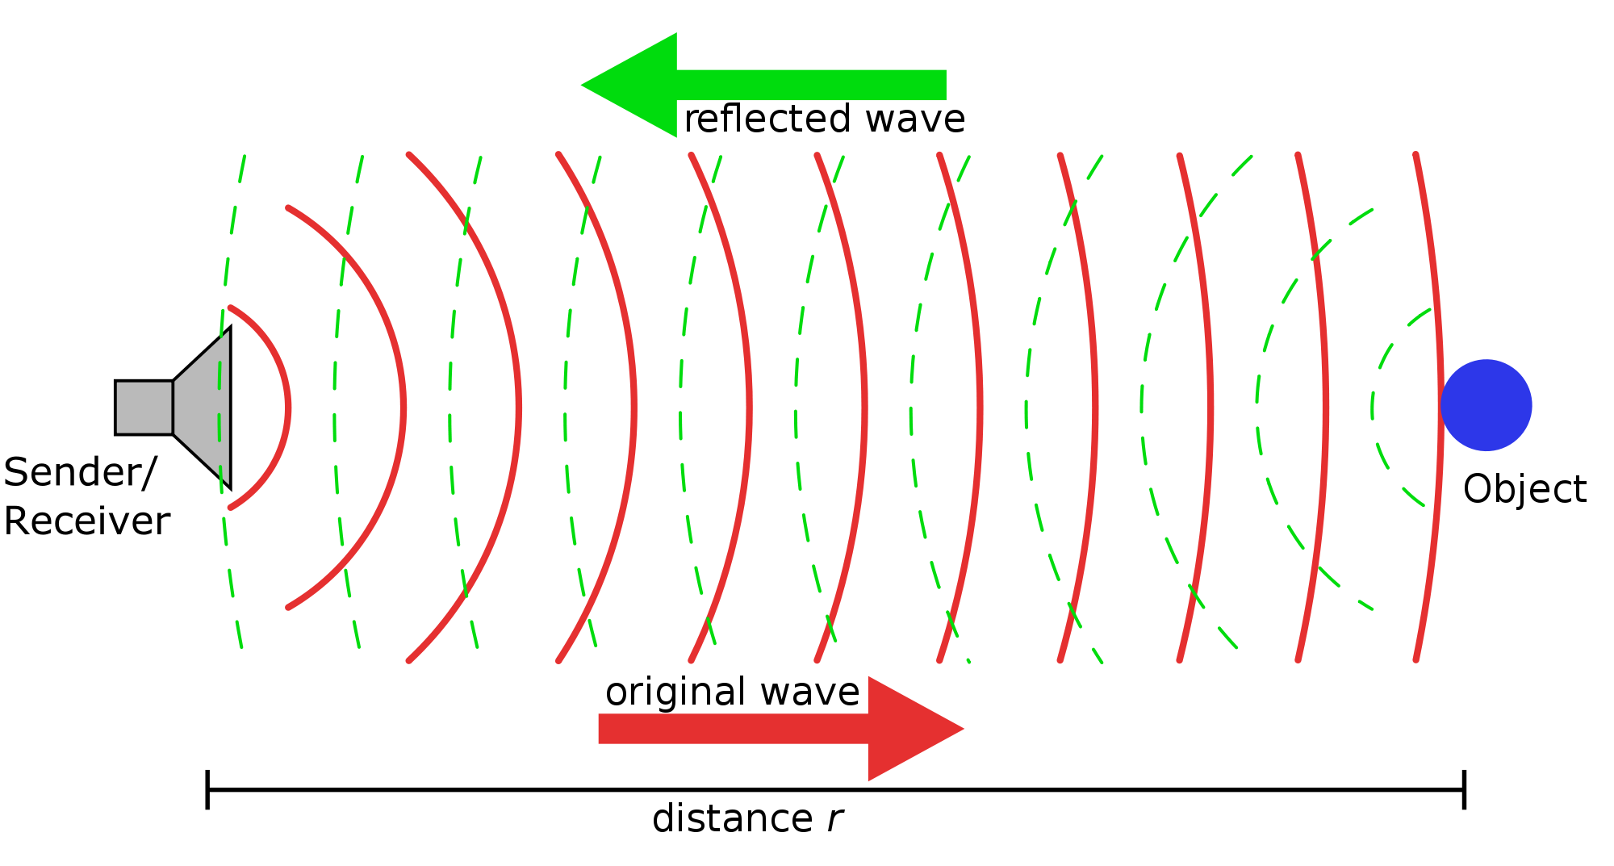
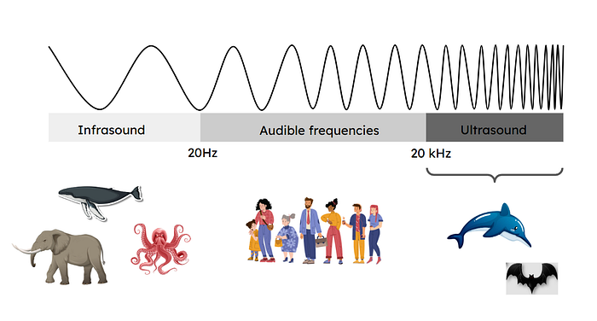
Introducere
Am reușit să proiectăm un dispozitiv care măsoară distanța, fără contact, pe baza timpului de propagare a unui impuls ultrasonic.

Slide 3
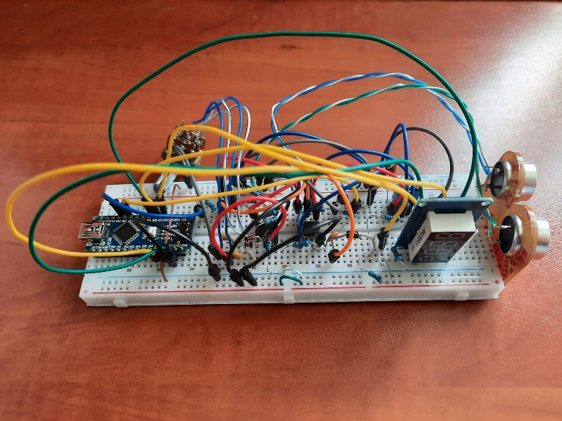
Implementare hardware
Circuitul analogic realizat folosind componente discrete
Arduino Nano
Traductoare ultrasonice și suport
Afișaj cu 7 segmente
Breadboard

Slide 4
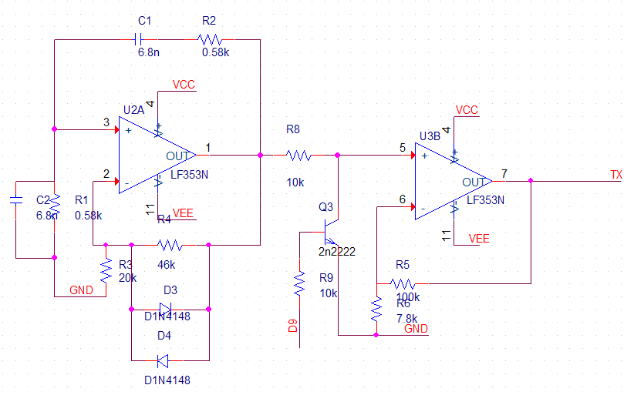
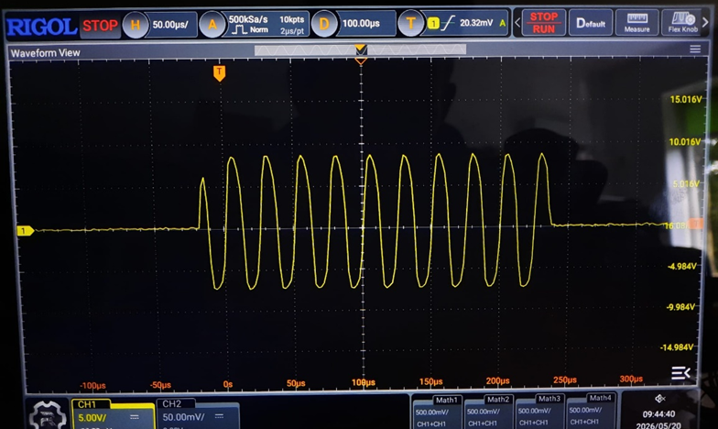
Transmițător(TX)

Slide 5
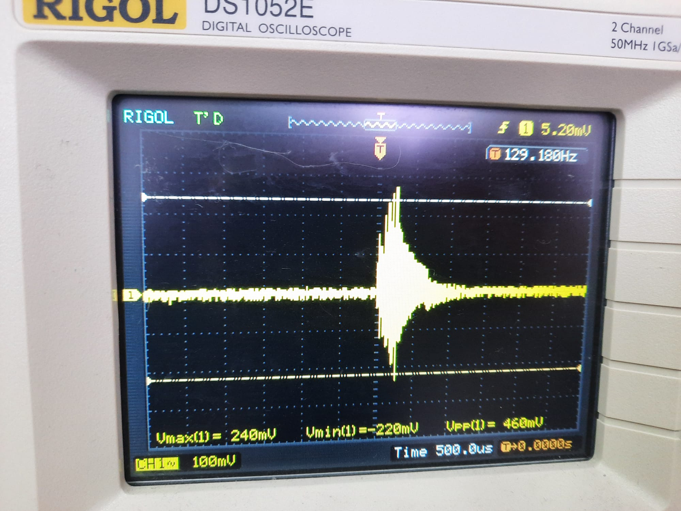
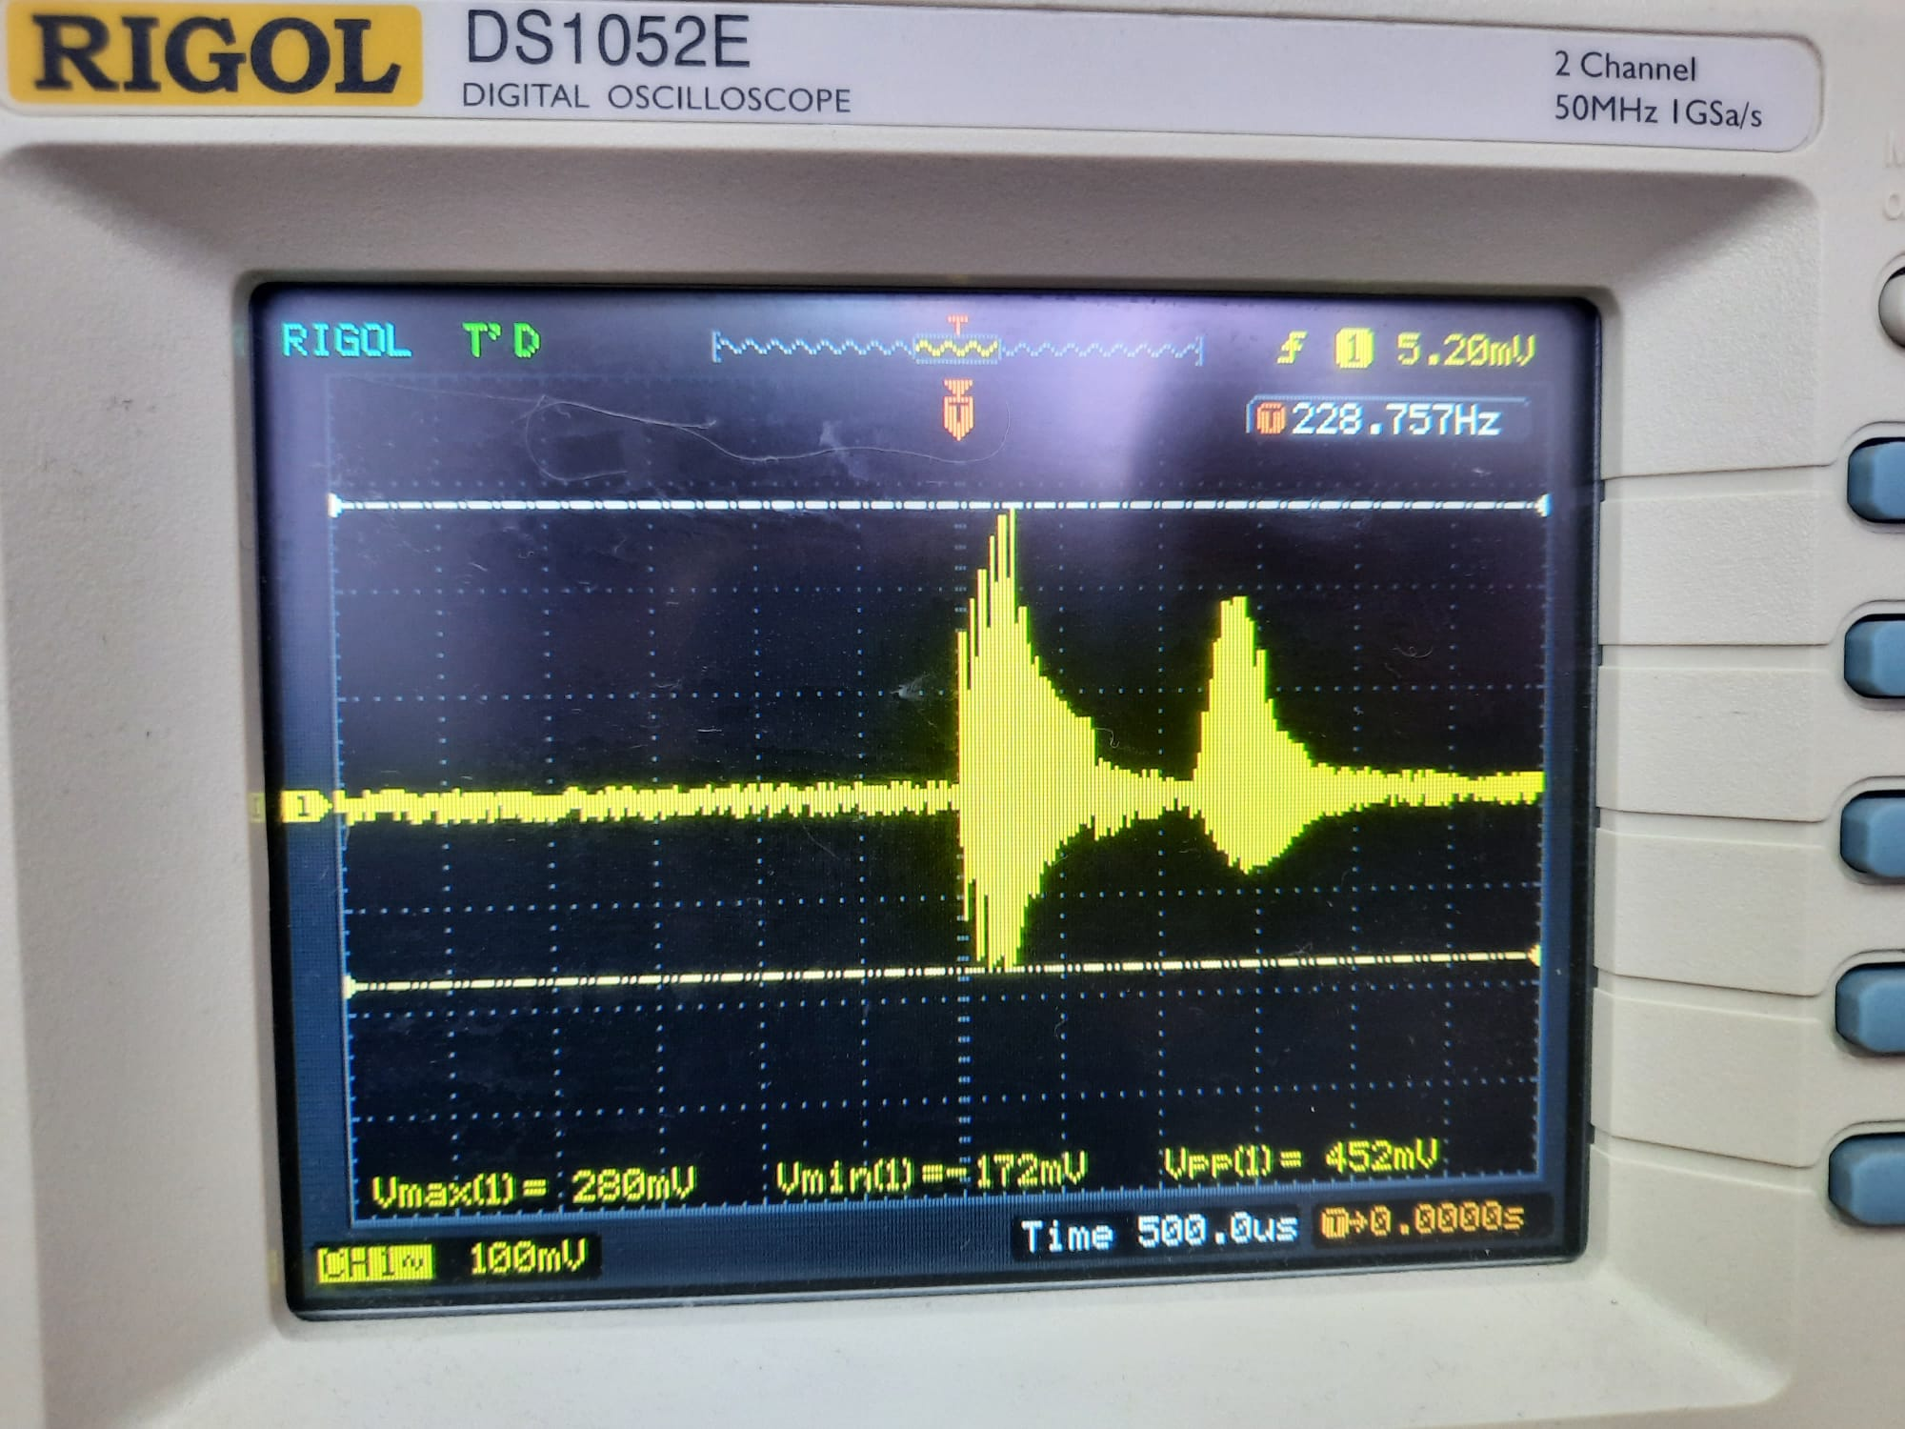
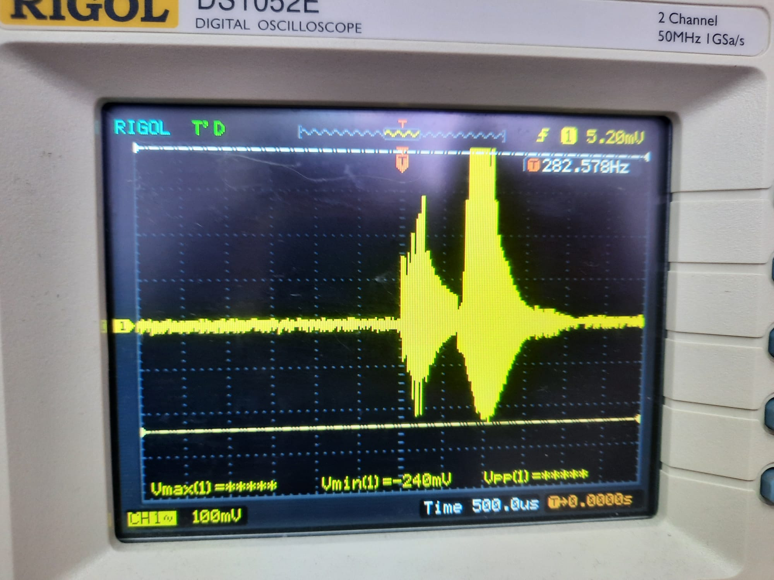
Semnalul recepționat(RX)

Slide 6
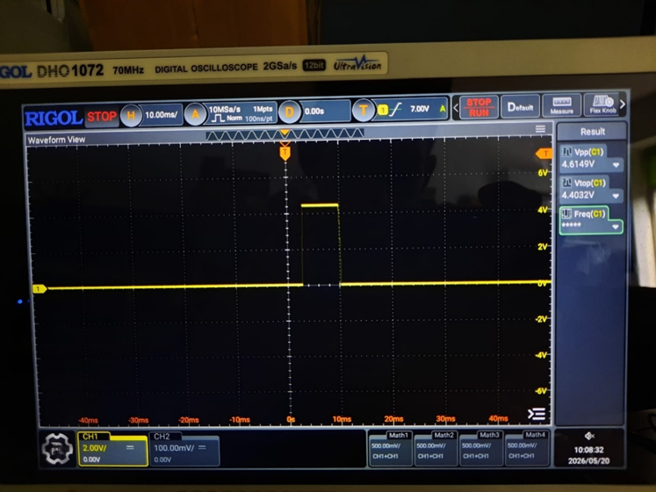
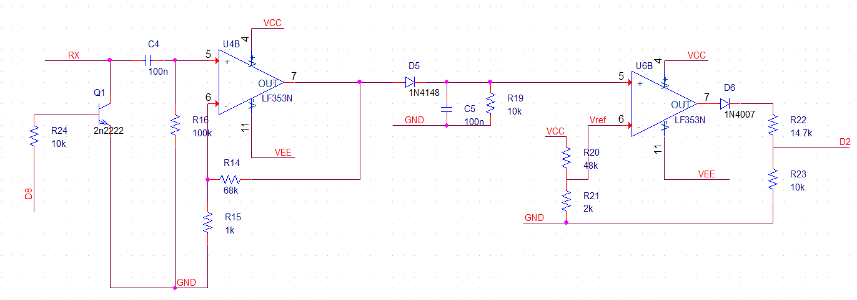
Receptor(RX)

Slide 7
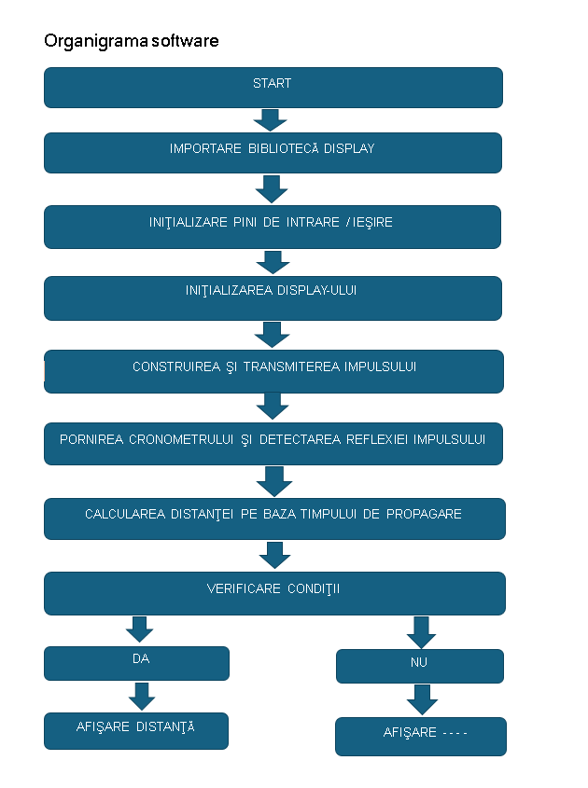
Implementare software

Slide 8
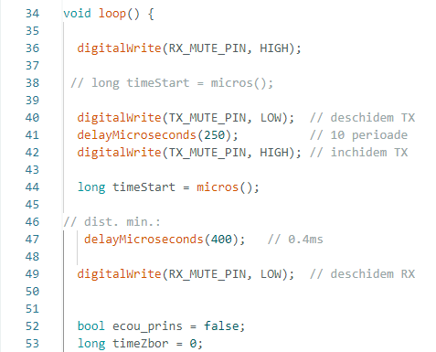
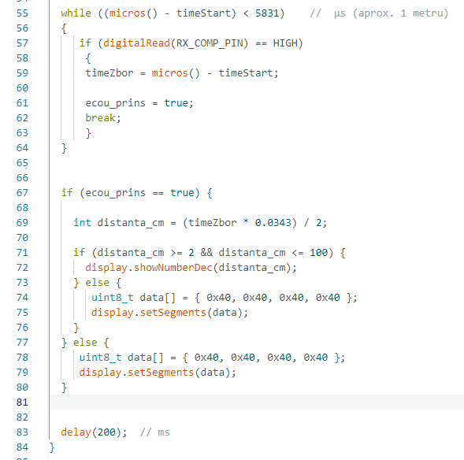

Slide 9
Concluzii
Dispozitivul o eroare de sub 1-2cm.
Cu ajutorul pragului reglabil, obținem și imunitatea la zgomot.
Datorită consumului mic de energie, poate rula mult timp alimentat de o baterie/acumulator.

Slide 10
Bibliografie
https://en.wikipedia.org/wiki/Ultrasound

